Slide 1
第三节 定解问题的提法
一、二阶线性偏微分方程
二、方程的解及其相关概念
三、含有n个自变量的二阶线性偏
微分方程的一般形式
四、叠加原理

Slide 2
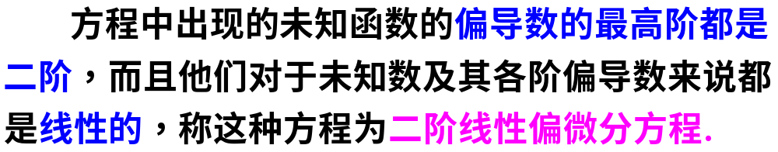
一、二阶线性偏微分方程

Slide 3
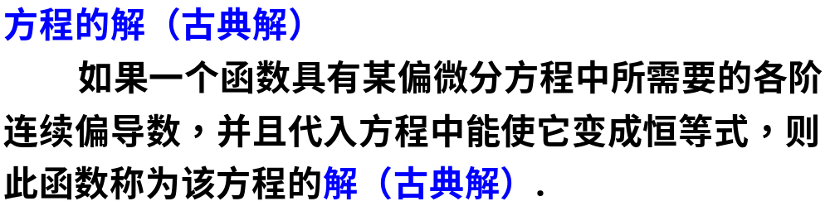
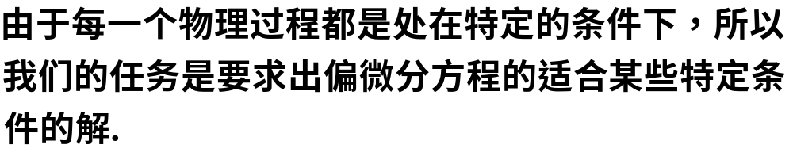
二、定解问题及其相关概念

Slide 4
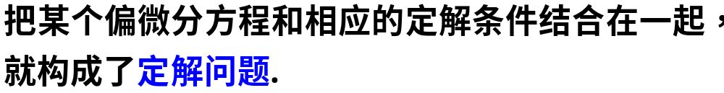

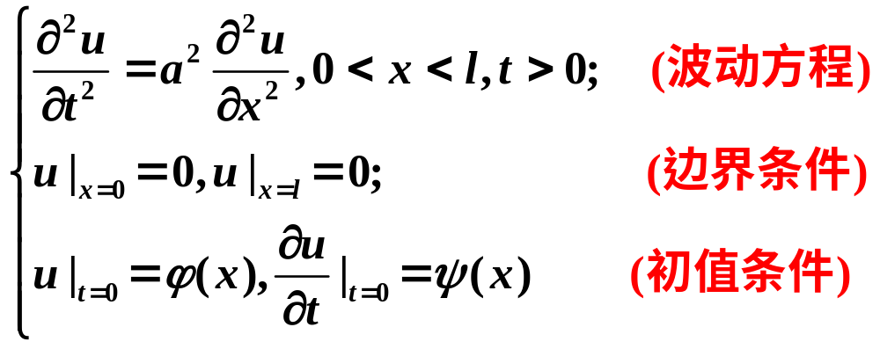

Slide 5


Slide 6
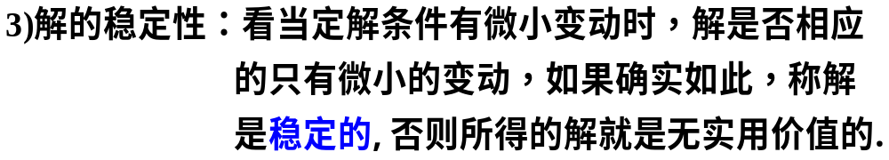

Slide 7
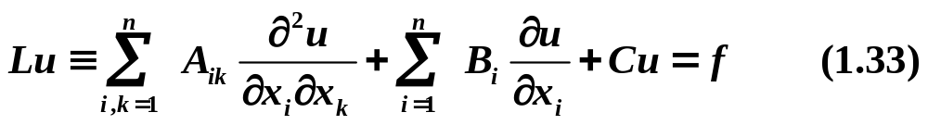
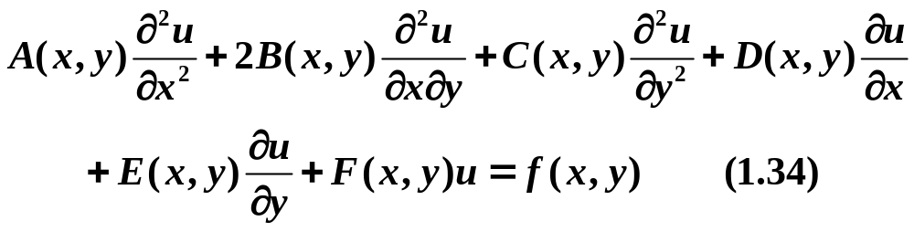
三、含有n个自变量的二阶线性偏微分方程的一般形式

Slide 8
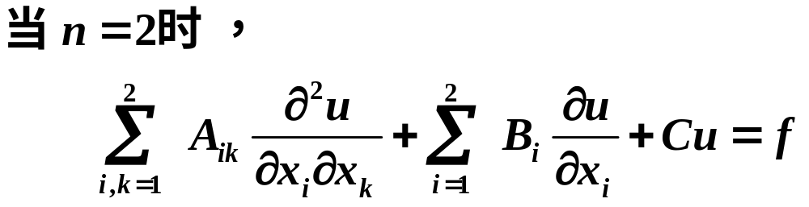
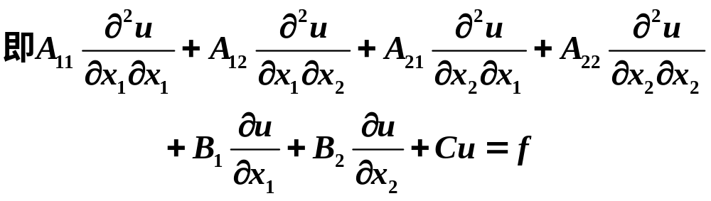
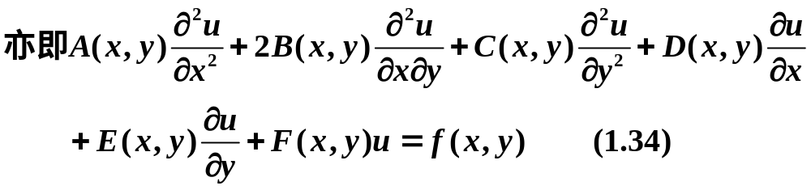

Slide 9
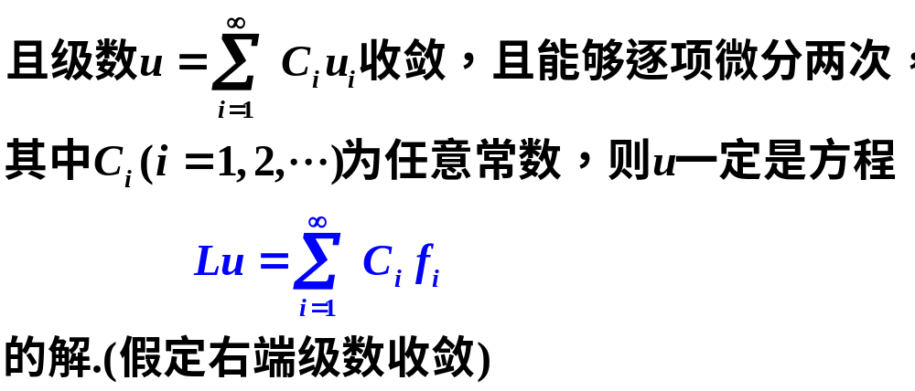
四、叠加原理
线性偏微分方程的叠加原理：

Slide 10
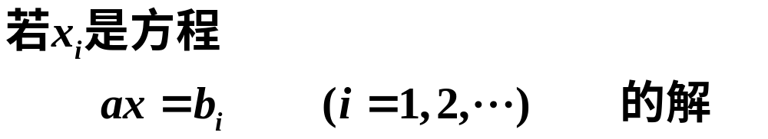
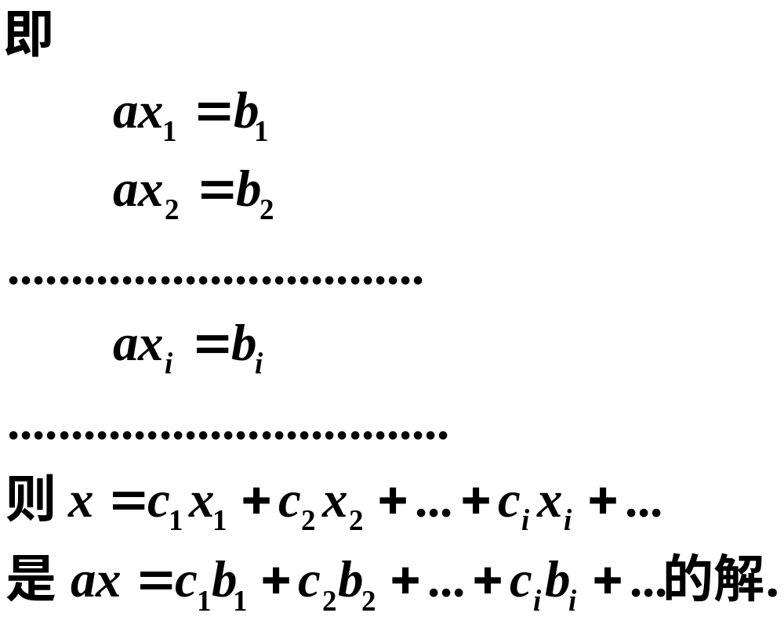

Slide 11
